Slide 1

Herzlich willkommen zum
Referat
Recht und Unrecht
für Funkamateure
3. Teil: Antennen im Baurecht
Dr. Markus Schleutermann, HB9AZT
Rechtsanwalt

Slide 2
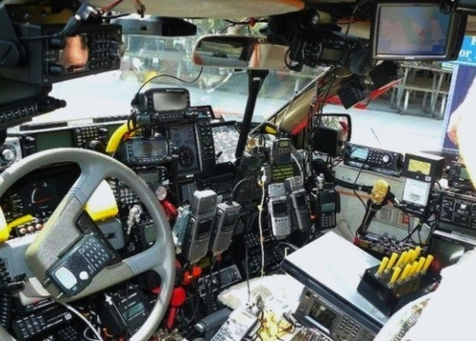
Recht und Unrecht für Funkamateure
Funken am Steuer – ungeheuer?
Amateurfunk am Steuer…

Slide 3
Recht und Unrecht für Funkamateure
Amateurfunk am Steuer….
Die Verkehrsregelverordnung schreibt vor, dass Kommunikationssysteme die Aufmerksamkeit nicht beeinträchtigen dürfen (Art. 3 Abs. 1).
Die Ordnungsbussenverordnung nennt den Tatbestand des Telefonierens während der Fahrt ausdrücklich und droht für die Verwendung eines Telefons ohne Freisprecheinrichtung während der Fahrt eine Ordnungsbusse von CHF 100.– an.
Dennoch ist Telefonieren am Steuer verbreitet: 2004 gaben rund ein Drittel der Lenkenden in der Schweiz an, mindestens ein Mal pro Tag einen Anruf zu starten. Das Handy wird während rund 5 % der Fahrtzeit benutzt. (Quelle: BFU)
Dies gilt auch für den Betrieb von Amateurfunkgeräten, dies im Gegensatz zu Deutschland, wo das Funken am Steuer erlaubt ist

Slide 4
Recht und Unrecht für Funkamateure
Amateurfunk am Steuer….
Leider schreibt die Verkehrsregelverordnung aber nicht vor, dass die Aufmerksamkeit der Lenker durch unnötige Verkehrsbehinderungsmassnahmen, Blitzer, sinnlose Einbahnregelungen oder den allgemeinen Schilderwald nicht beeinträchtigt werden darf, dort wäre weitaus mehr Handlungsbedarf...

Slide 5
Recht und Unrecht für Funkamateure
Amateurfunk am Steuer – Verhalten bei Polizeikontrollen
Eine ausgeschaltete Anlage fällt weniger auf, besonders nachts!
Die Kontrollbefugnisse der Polizei in Sachen Funk sind eingeschränkt, weil die entsprechenden Strafbefugnisse per Bundesrecht ans BAKOM delegiert worden sind.
Freundliche Kooperation beschleunigt den Ablauf der Kontrolle, grundsätzlich haben wir nichts zu verbergen!
Eine vorhandene Konzession zu zeigen, schadet nichts, aber es gibt keine Pflicht, sie auf der Mobilstation mitzuführen!
Die Polizei darf ein Funkgerät nur in absoluten Ausnahmen ausbauen und beschlagnahmen (Gefahr im Verzuge, Vergehen oder Verbrechen)
KAPO Zürich hat interne Weisung für solche Funkkontrollen

Slide 6
Recht und Unrecht für Funkamateure
Amateurfunk am Steuer – Programmierung Funkgeräte
Der Betrieb durchgehender VHF/UHF-Funkgeräte ist problematisch, insbesondere dann, wenn auch der Sender durchgehenden Betrieb zulässt!
Der Empfang von Flug-, Amateur- und CB-Funk ist konzessionsfrei und erlaubt!
Programmierte, nicht konzessionierte Sendekanäle führen bei einer Beschlagnahme zur Nachforderung der nicht bezahlten Konzessionsgebühr und zwar für jeden Kanal! Selbstverständlich wurde das betreffende Gerät erst vor wenigen Tagen auf diese Kanäle programmiert…

Slide 7
Recht und Unrecht für Funkamateure
Reiner Empfang:
Aber Achtung auf Art. 50 FMG !

Slide 8

Antennen im Baurecht
Antennenprojekt – wie angehen?
Verfassungsmässige Grundlagen
Das Eigentum
Tricks und Kniffe…
Argumentarium
Privatrechtlicher Immissionsschutz
Grundsatzentscheid: «Ochsentour» oder einfach bauen…
Antennen im Baurecht

Slide 9
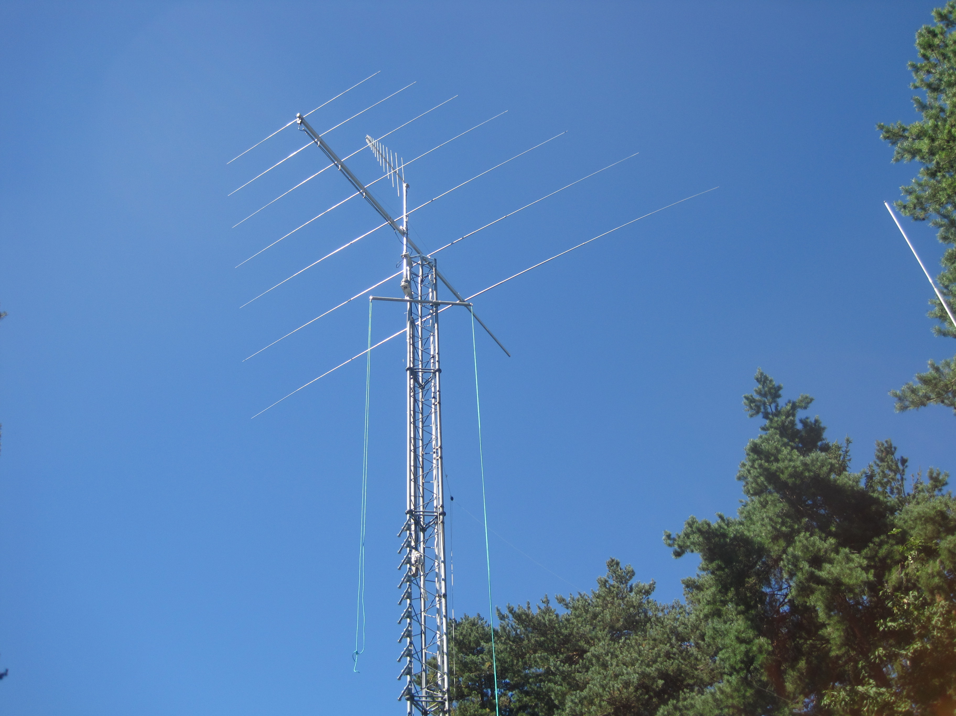
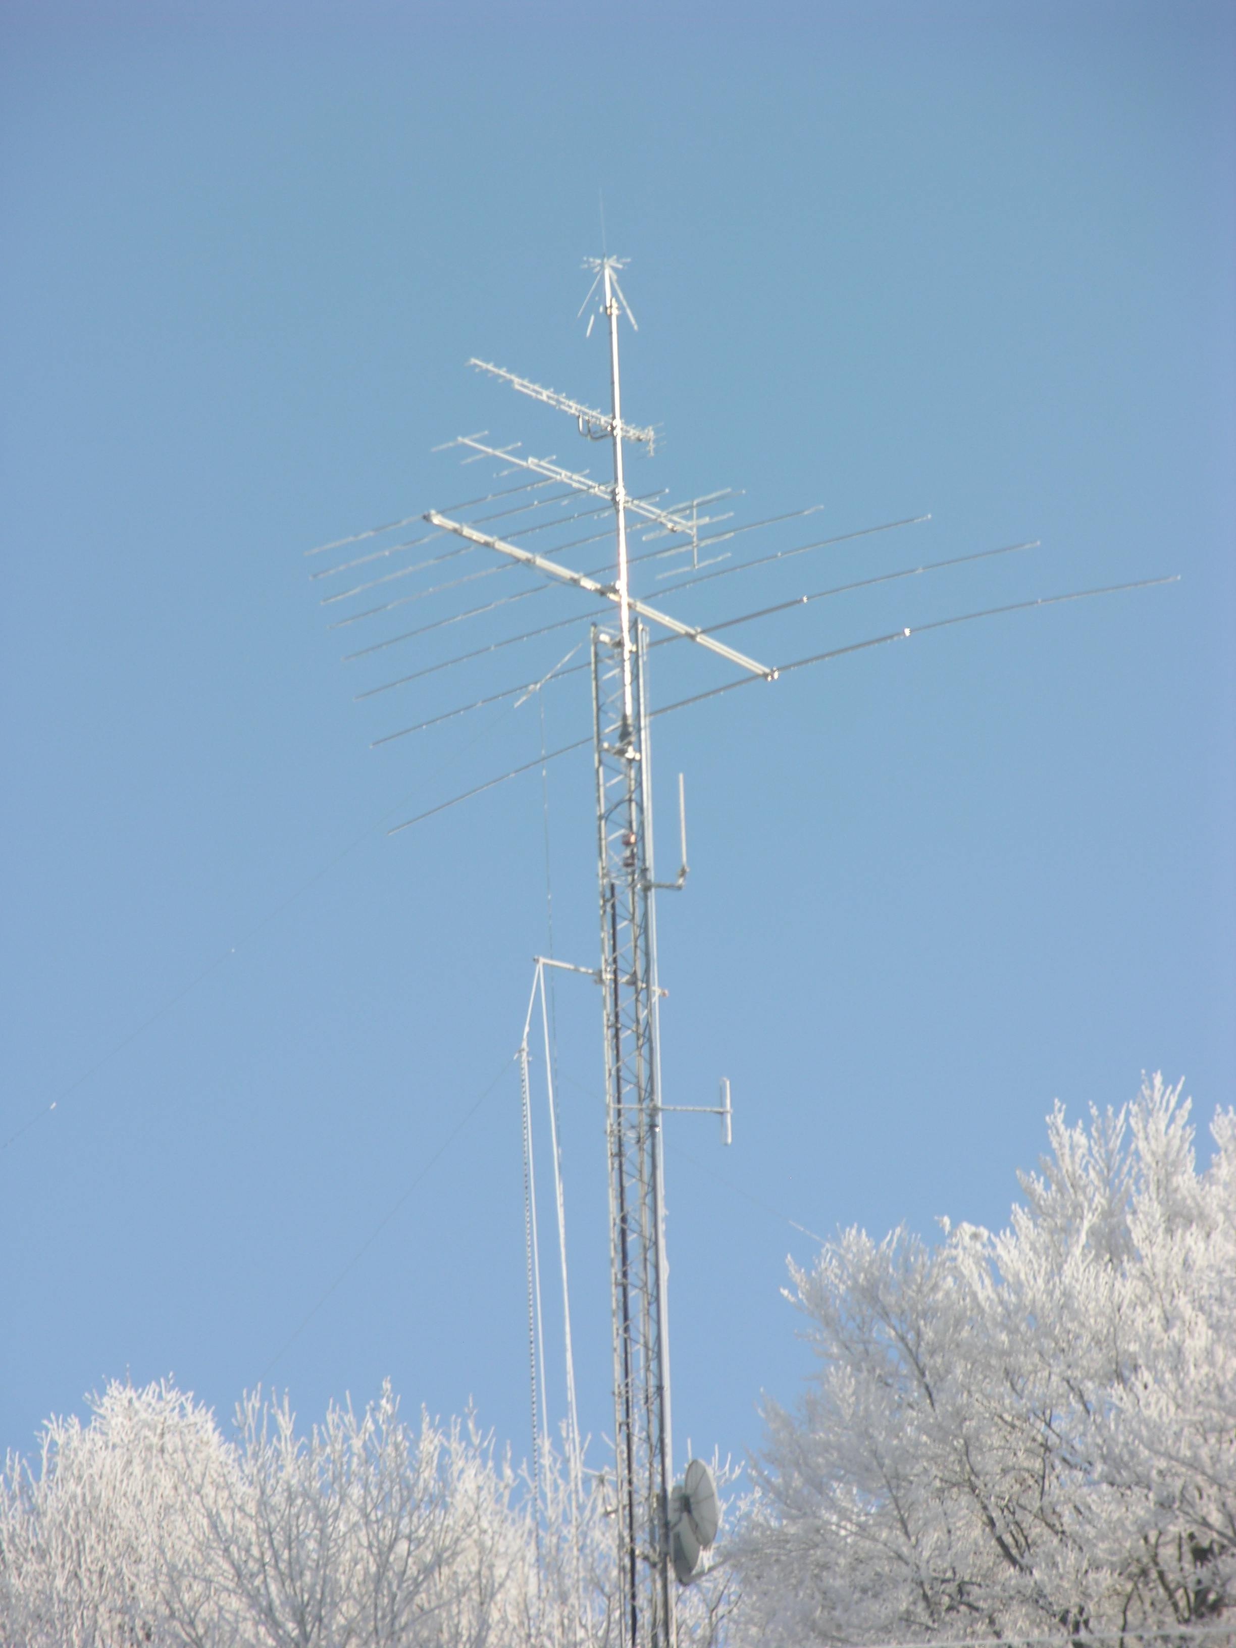
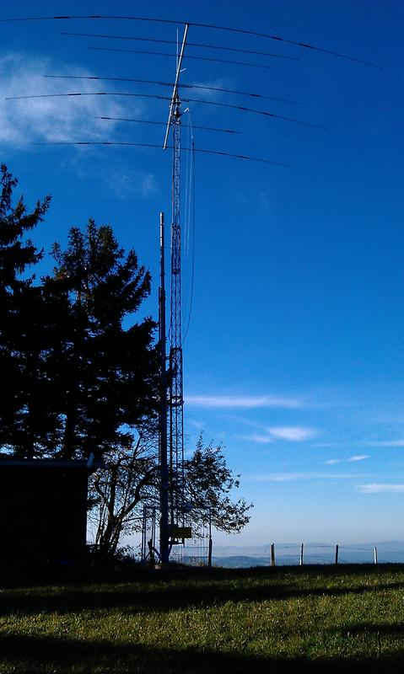
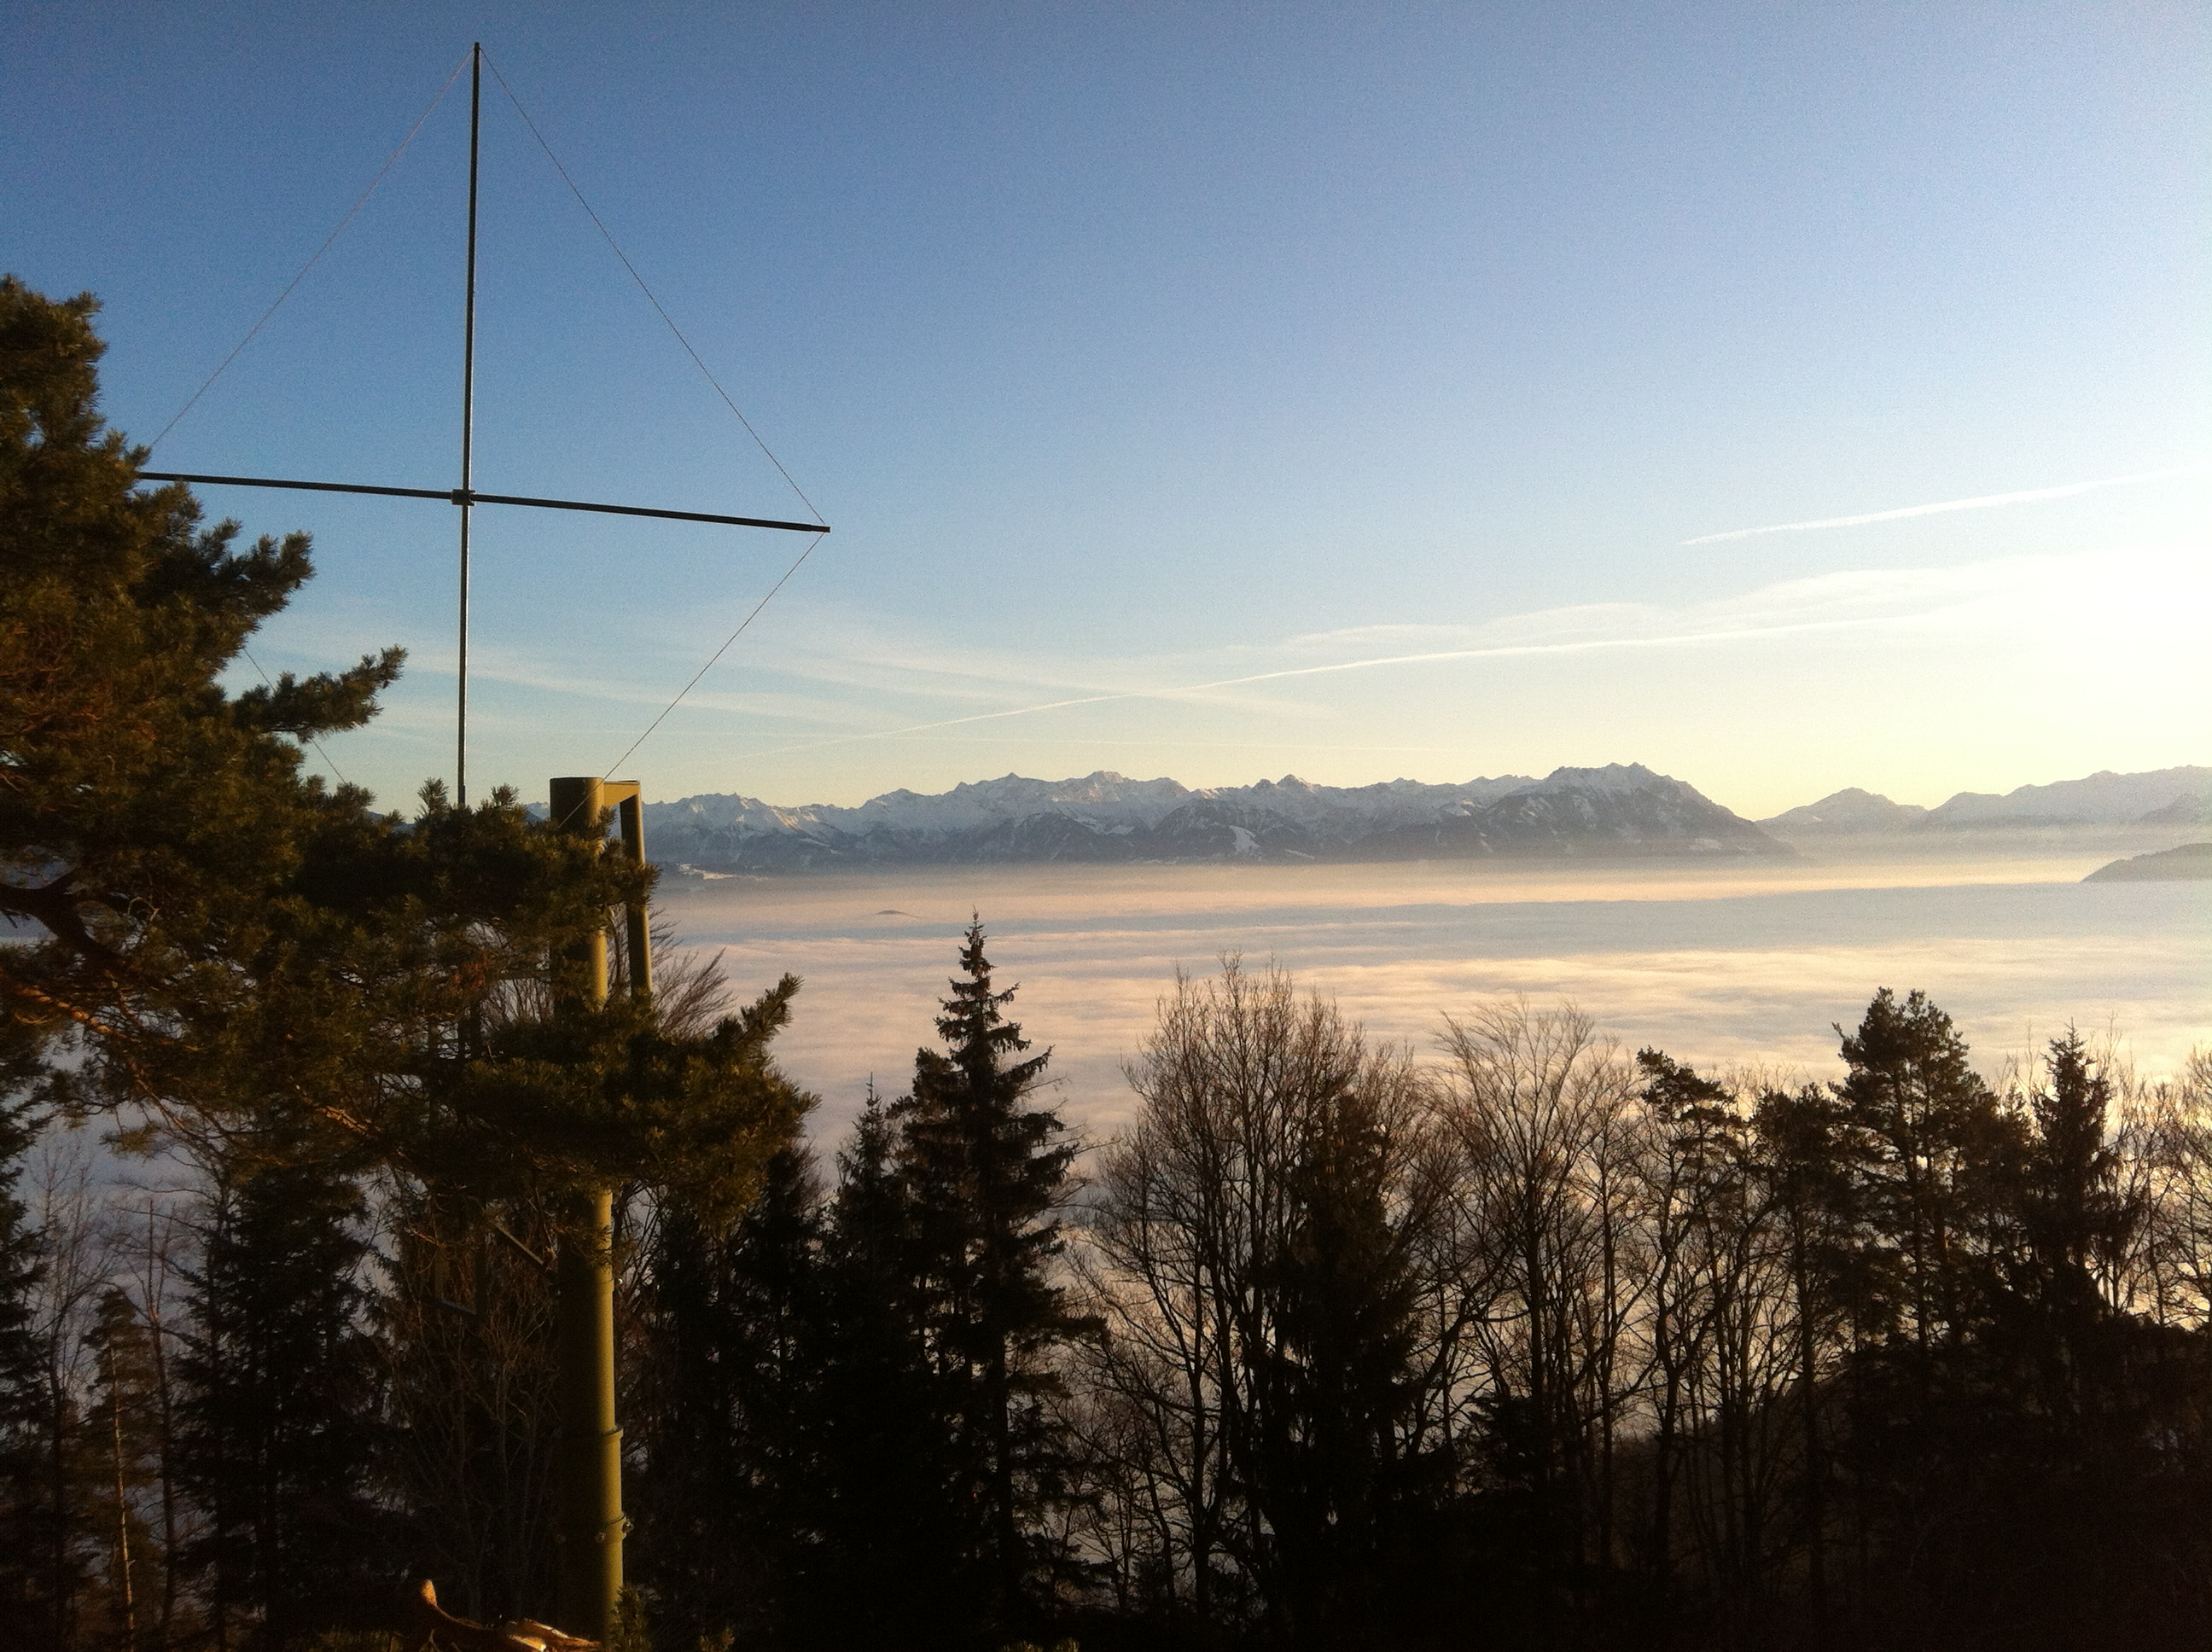
1. Antennenprojekt – wie angehen?
Die meisten OM möchten vermutlich solche Antennen,
die wenigsten haben sie…

Slide 10
1. Antennenprojekt – wie angehen?
Die Realität:
Grosse Antennen und Masten sind teuer
Schwierige Platzverhältnisse in der engen Schweiz, zu kleine Grundstücke z.B. für Low-Band-Antennen, Land zu teuer
Restriktive Bauvorschriften – haben oft mehr Einfluss auf die Gestaltung der Antenne als technische Erfordernisse
Kritische Eigentümer/Vermieter/Miteigentümer/Nachbarn/XYL "die Schönheit liegt im Auge des Betrachters…" und es soll auch "Inhouse-Antennenverbote" geben…

Slide 11
2. Verfassungsmässige Grundlagen
Art. 16 Bundesverfassung
Meinungs- und Informationsfreiheit
¹ Die Meinungs- und Informationsfreiheit ist gewährleistet.
² Jede Person hat das Recht, ihre Meinung frei zu bilden und sie ungehindert zu äussern und zu verbreiten.
³ Jede Person hat das Recht, Informationen frei zu empfangen, aus allgemein zugänglichen Quellen zu beschaffen und zu verbreiten.

Slide 12
2. Verfassungsmässige Grundlagen
Art. 10 EMRK - Freiheit der Meinungsäusserung
(1) Jede Person hat das Recht auf freie Meinungsäusserung. Dieses Recht schliesst die Meinungsfreiheit und die Freiheit ein, Informationen und Ideen ohne behördliche Eingriffe und ohne Rücksicht auf Staatsgrenzen zu empfangen und weiterzugeben. Dieser Artikel hindert die Staaten nicht, für Radio—, Fernseh— oder Kinounternehmen eine Genehmigung vorzuschreiben.

Slide 13
2. Verfassungsmässige Grundlagen
Art. 10 Abs. 2 EMRK: Einschränkungen
(2) Die Ausübung dieser Freiheiten ist mit Pflichten und Verantwortung verbunden; sie kann daher Formvorschriften, Bedingungen, Einschränkungen oder Strafdrohungen unterworfen werden, die gesetzlich vorgesehen und in einer demokratischen Gesellschaft notwendig sind für die nationale Sicherheit, die territoriale Unversehrtheit oder die öffentliche Sicherheit, zur Aufrechterhaltung der Ordnung oder zur Verhütung von Straftaten, zum Schutz der Gesundheit oder der Moral, zum Schutz des guten Rufes oder der Rechte anderer, zur Verhinderung der Verbreitung vertraulicher Informationen oder zur Wahrung der Autorität und der Unparteilichkeit der Rechtsprechung.

Slide 14
2. Verfassungsmässige Grundlagen
Das «Autronic»-Urteil des EuGH hat festgestellt, dass Antennen – soweit sie der Ausübung der Meinungsäusserungs- und Informationsfreiheit dienen – nur in Ausnahmefällen durch raumplanungsrechtliche Vorschriften verboten werden dürfen.
Private Antennen geniessen also bisher den Schutz der Meinungsäusserungs- und Informationsfreiheit gemäss Art. 16 BV und Art. 10 EMRK
Durch den zunehmenden Ersatz des terrestrischen HF-Empfangs durch Kabel/Internet wird diese Position zunehmend schwieriger zu halten sein!
Diese Grundrechte gelten nur gegenüber dem Staat, keine Wirkung unter Privaten!

Slide 15
3. Das Eigentumsrecht
Das verflixte Eigentum…
Art. 26 BV: Eigentumsgarantie
Das Eigentum ist gewährleistet.
Enteignungen und Eigentumsbeschränkungen, die einer Enteignung gleichkommen, werden voll entschädigt.
Art. 641 ZGB: das Eigentum
Wer Eigentümer einer Sache ist, kann in den Schranken der Rechtsordnung über sie nach seinem Belieben verfügen.
Er hat das Recht, sie von jedem, der sie ihm vorenthält, herauszuverlangen und jede ungerechtfertigte Einwirkung abzuwehren.

Slide 16
3. Das Eigentum
Das verflixte Eigentum – Sonderrecht und Sondernutzung
Zum Sonderrecht gehören die räumlich abgeschlossenen Stockwerkeinheiten sowie die dazugehörigen Nebenräume. Der jeweilige Eigentümer darf diese Räume ausschliesslich benutzen und innen ausbauen.
Durch die Begründung von ausschliesslichen Nutzungsrechten verzichtet die Stockwerk-eigentümergemeinschaft auf die Nutzung eines gemeinschaftlichen Teils, z.B. Gartenfläche

Slide 17
3. Das Eigentum
Das verflixte Eigentum – Sonderrecht und Sondernutzung (2)
Die Benutzung darf nur im Rahmen des dafür vorgesehenen Zwecks erfolgen. Unzulässig sind diesbezüglich jegliche Eingriffe in die Substanz oder Funktionalität der zur Nutzung überlassenen gemeinschaftlichen Gebäude- resp. Grundstückteile. Auch Massnahmen, welche eine Veränderung der äusseren Erscheinung der Gesamtüberbauung zur Folge haben, sind nicht erlaubt.
Will der Nutzungsberechtigte gestalterische Massnahmen vornehmen oder Einrichtungen anbringen, so bedarf er immer der vorgängigen ausdrücklichen Zustimmung durch die Gemeinschaft, da sich das ausschliessliche Nutzungsrecht auf einen gemeinschaftlichen Teil bezieht.

Slide 18
3. Das Eigentum
Das verflixte Eigentum – Sonderrecht und Sondernutzung (3)
Unzulässig wäre dagegen beispielsweise das Installieren und feste Verankern von Spielplatzgeräten,
das Erstellen eines Gartenhäuschens, das Anpflanzen
oder Beseitigen von Bäumen, das Anlegen eines
Biotops, das Aufstellen eines Cheminées sowie das
Einzäunen des Gartensitzplatzes.

Slide 19
3. Das Eigentum
Das verflixte Eigentum…
Art. 647 ZGB: Stockwerkeigentum, Umbauten zur Verschönerung oder Bequemlichkeit
Bauarbeiten, die lediglich der Verschönerung, der Ansehnlichkeit
der Sache oder der Bequemlichkeit im Gebrauch dienen, dürfen nur
mit Zustimmung aller Miteigentümer ausgeführt werden.
Gilt leider auch für die Antenne des Funkamateurs und auch im Garten oder für die Dachterrasse, an der er allenfalls das alleinige Nutzungsrecht hat!
Der Prozentsatz an frustrierten Psychopath(innen), pensionierten Lehrern, professionellen Besserwissern und Buchhaltern in Eigentumswohnungen ist überdurchschnittlich! Deshalb gilt:
Funkamateure, hütet Euch vor Eigentums-wohnungen, wenn Euch am Hobby etwas liegt!

Slide 20
3. Das Eigentum
Aber auch die Situation in Mietwohnungen ist nicht besser!
OR Art. 260a
Der Mieter kann Erneuerungen und Änderungen an der Sache nur vornehmen, wenn der Vermieter schriftlich zugestimmt hat.
Hat der Vermieter zugestimmt, so kann er die Wiederherstellung des früheren Zustandes nur verlangen, wenn dies schriftlich vereinbart worden ist.

Slide 21
3. Das Eigentum
Das bedeutet:
erster Schritt in einem «offiziellen» Antennenprojekt muss die Einholung der Zustimmung des Hauseigentümers oder der Angehörigen der Stockwerkeigentümer-gemeinschaft sein!
Damit sind leider viele solcher Projekte schon gestorben, bevor sie überhaupt aufgegleist worden sind…
Kein «Recht auf Antenne» gegenüber Privateigentum!

Slide 22
4. Einige Tricks und Kniffe…
Wie komme ich trotzdem zu einer Antennenbewilligung –
Tricks und Kniffe…
Ist man bei einem neuen Projekt für Eigentumswohnungen der erste, rasch entschlossene Käufer, so kann man allenfalls verlangen, dass die Möglichkeit des Baus einer Amateurfunkantenne zugunsten seiner eigenen Wohnung ins Reglement für die Stockwerkeigentümer aufgenommen wird. Die Immobiliendealer sind froh, wenn der Plunder möglichst rasch verkauft ist!
Teure Neubauwohnungen stehen teilweise länger leer, besonders wenn sie etwas an peripherer Lage liegen und die Vermieter sind oft froh, wenn sie einen "Dummen" finden der die Wohnung nimmt - selbstverständlich nur mit Antennengenehmigung! Das gilt auch für die Vermietung von Einfamilienhäusern, die oft schwierig ist.

Slide 23
4. Einige Tricks und Kniffe…
Wie komme ich trotzdem zu einer Antennenbewilligung ?
Kennt man allenfalls einen OM mit Antenne, dessen Wohnung man mit samt der Antenne übernehmen könnte?
Ansonsten geht es nur mit viel Ueberzeugungsarbeit:
- fachgerechte Montage evt. durch Fachgeschäft
- Haftpflichtversicherung für Schäden z.B. am Dach
- unauffällige Gestaltung, sorgfältige und diskrete
Kabelführung, Blitzschutz, Störungsbeseitigung usw.
- evt. Entschädigung anbieten
denn:
Der Vermieter handelt sich mit einer Antenne grundsätzlich nur Aerger ein (Schäden an der Liegenschaft, motzende Mieter und Nachbarn wegen Störungen, Umtriebe mit dem Baugesuch usw.)

Slide 24
5. kleines Argumentarium
Gutes Verhältnis zu Nachbarn zahlt sich aus, Projekt vorstellen und erklären – kann Einsprachen verhindern!
Strahlung: kein Vergleich mit Mobilfunkantennen, da kein 24h-Betrieb, nur wenige Minuten/Tag auf Sendung, Grenzwerte der NISV müssen eingehalten werden, keine gepulsten Aussendungen
Strahlungsbelastung im eigenen Haushalt ist höher durch DECT-Telefone, W-LAN oder eigene Mobiltelefone
Funkamateure und Nachbarn haben ein gemeinsames Interesse: ein sauberes elektromagnetisches Spektrum, die Antenne dient auch zum Aufspüren/Eliminieren versteckter Strahlungsquellen!

Slide 25
5. kleines Argumentarium
Notfunkaktivitäten der Funkamateure wären ein wichtiges Argument für eine eigene Antenne, die zuständige Stelle für Notfallkoordination im Kanton Zürich hat kürzlich eingestehen müssen, dass bei einem grösseren Stromausfall wieder Meldeläufer in die Gemeinden geschickt werden müssten, um die Verbindungen aufrecht zu erhalten. Leider ist den meisten Funkamateuren die Grillparty wichtiger, als solche Aktivitäten!
Amateurfunk ist heute ein wichtiges Einstiegs-Hobby für technische Berufslaufbahnen, wir tun etwas gegen den Ingenieurs- und Technikermangel in der Schweiz!
Sinnvolle Beschäftigung für Jugendliche (Pfadi und Amateurfunk, ISS-Aktivitäten an Schulen)

Slide 26
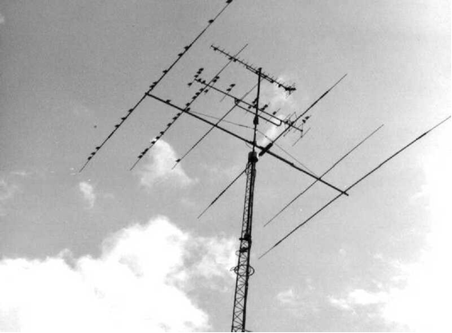
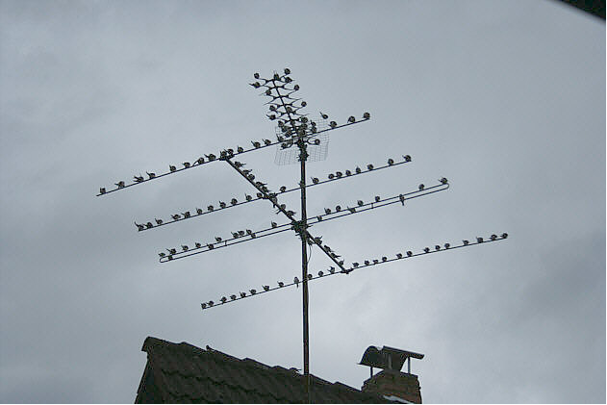
5. kleines Argumentarium
Die Antenne schadet weder Vögeln, noch Fledermäusen und es gibt viele Funkamateure, die ein biblisches Alter erreichen…

Slide 27
6. Privatrechtlicher Immissionsschutz
Nachbarrecht Art. 684 ZGB
1. Übermässige Einwirkungen
1 Jedermann ist verpflichtet, bei der Ausübung seines Eigentums, wie namentlich bei dem Betrieb eines Gewerbes auf seinem Grundstück, sich aller übermässigen Einwirkung auf das Eigentum der Nachbarn zu enthalten.
2 Verboten sind insbesondere alle schädlichen und nach Lage und Beschaffenheit der Grundstücke oder nach Ortsgebrauch nicht gerechtfertigten Einwirkungen durch Luftverunreinigung, üblen Geruch, Lärm, Schall, Erschütterung, Strahlung oder durch den Entzug von Besonnung oder Tageslicht.

Slide 28
6. Privatrechtlicher Immissionsschutz
Soweit eine Einwirkung auf ein anderes Grundstück nicht übermässig ist, hat der Nachbar die Einwirkung zu dulden.
Unzulässig:
Verboten sind alle übermässigen Immissionen (ZGB 684 I), was in ZGB 684 II konkretisiert wird.
Verboten sind alle Einwirkungen, die schädlich oder nach Lage und Beschaffenheit der Grundstücke oder nach Ortsgebrauch nicht gerechtfertigt sind (ZGB 684 II).
Schädlich sind Einwirkungen, die zu einem Schaden führen.
Mit Lage der Grundstücke gemeint ist, ob sie in einer Wohn-, Gewerbe-, Industrie- oder in der Landwirtschaftszone liegen.
Die Beschaffenheit der Grundstücke kann mit deren Charakter, Zweckbestimmung und Nutzungsart umschrieben werden.
Mit der Ortsüblichkeit gemeint, ist die Frage, ob in der betreffenden Gegend eine Immission als normal empfunden wird.

Slide 29
6. Privatrechtlicher Immissionsschutz
In Bezug auf eine Sendeantenne wirft diese, seit 1. Januar 2012 gültige Bestimmung von Art. 684 ZGB für uns Funkamateure sehr heikle Fragen auf:
Zonenkonformität von Funkantennen in Wohnzonen wird zunehmend in Frage gestellt
Wann ist die von einer Antenne ausgehende Strahlung übermässig?
Genügt es, wenn die Werte der NISV eingehalten werden oder muss auf subjektive Befindlichkeiten von Strahlenphobikern Rücksicht genommen werden?

Slide 30
6. Privatrechtlicher Immissionsschutz
Ermessensfrage:
Ob eine Immission übermässig und damit unzulässig ist oder nicht, muss in jedem Einzelfall beurteilt werden. Eine an einem Ort übermässige Immission ist an einem anderen Ort ortsüblich oder aus anderen Gründen nicht übermässig.

Slide 31
6. Privatrechtlicher Immissionsschutz
Beispiele von Immissionen in Fachliteratur:
Immissionen durch Energie
  Elektrizität
    Hochspannungsleitungen
    Fahrleitungen der SBB
Strahlungsimmissionen
  Mobilfunkantennen
  Kernkraftwerke
Blitzeinschlag
  Einschlag in Nachbargrundstück, z.B. Strommast, Mobilfunkantenne
  Unterirdische Ableitung Stromschlag in benachbartes Grundstück
  Dadurch Schädigung von Computer- oder anderen empfindlichen elektronischen Anlagen auf dem Nachbargrundstück

Slide 32
7. Grundsatzentscheid:
«Ochsentour»
«einfach bauen…/Stealth»

Slide 33
«Ochsentour»
Vorteil:
rechtlicher Schutz der Antenne bei positivem Entscheid
Legales Vorgehen, keine rechtlichen Sanktionen zu befürchten
Nachteile:
Sehr teuer
Viel Papierkrieg
Kann Monate/Jahre dauern
Durch die öffentliche Ausschreibung/Aussteckung entsteht unnötiger Wirbel
Keine Antenne während des ganzen Verfahrens

Slide 34
«einfach bauen…»
Vorteil:
Antenne steht sofort zur Verfügung, selbst wenn nachher ein Verfahren läuft, muss sie erst bei dessen negativem Ausgang entfernt werden.
Kostenersparnis
Kein Papierkrieg
Nachteile:
Im schlimmsten Fall muss die Anlage wieder abgebaut werden
Busse möglich, da illegal
Nachträgliches Baubewilligungsverfahren mit «negativ vorgespannter» Behörde
Nachbarn werden ebenfalls Vorbehalte geltend machen und Einsprachen einreichen

Slide 35
Beurteilung der beiden Varianten
In vielen Fällen sind es die Nachbarn, welche den Funkamateur bei der Gemeinde denunzieren, wenn er eine Antenne aufstellt, die Wahrscheinlichkeit, dass das passiert, ist hoch.
Den 16m-Gittermast im Wohnquartier würde ich nicht ohne Baubewilligung aufzustellen versuchen
Für kleine Projekte ist die Variante «einfach aufstellen» ein gangbarer Weg, wenn schon ein Bewilligungsverfahren, dann aber gleich ein «richtiges» Projekt!
In städtischen Gemeinden stehen genug unterbeschäftigte Beamten zur Verfügung, welche Kontrollen durchführen

Slide 36
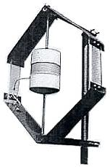

Alternative: Stealth Antennas
Antennen müssen nicht riesig sein, damit sie funktionieren
Auch Innenantennen können funktionieren
Manchmal funktioniert es auch mit weniger als einem Kilowatt☺
Auch Provisorien funktionieren

Slide 37
Was braucht es?
Estrich, Vordach, Fahnenmast, Zimmerdecke, Balkon, Balkongeländer, Dachrinne
Einen Tuner
Gute Kopfhörer/Lautsprecher
Geduld
Ab und zu einen Contest

Slide 38
Probleme
Störnebel, für befriedigende Resultate braucht es umfangreiche Entstör-massnahmen
Grosse TVI/BCI-Gefahr, deshalb nur mit QRP!
Antennen werden von der Umgebung beeinflusst
Technisch gesehen, ein Kompromiss!

Slide 39
Wichtige Erkenntnis
Eine Antenne kann zwei der drei Eigenschaften klein, effizient oder breitbandig haben, aber nie alle drei Eigenschaften zusammen!

Slide 40
8. Antennen im Baurecht
Zonenplanung als Grundlage des Baurechts
Antennen als Anlagen im Sinne des Baurechts
Antennenverbotszonen
Einordnungsgebot
Baubewilligungspflicht /Provisorien
Ablauf des Bewilligungsverfahrens
Rechtsmittel
Sonderfall: Antennen ausserhalb der Bauzonen

Slide 41
8.1. Zonenplanung als Grundlage des Baurechts
Art. 14 Begriff
1 Nutzungspläne ordnen die zulässige Nutzung des Bodens.
2 Sie unterscheiden vorab Bau-, Landwirtschafts- und Schutzzonen.
Art. 15 Bauzonen
Bauzonen umfassen Land, das sich für die Überbauung eignet und
a. weitgehend überbaut ist oder
b. voraussichtlich innert 15 Jahren benötigt und erschlossen wird.
Jede Gemeinde verfügt über einen Zonenplan
Bauten ausserhalb der Bauzonen sind unzulässig!

Slide 42
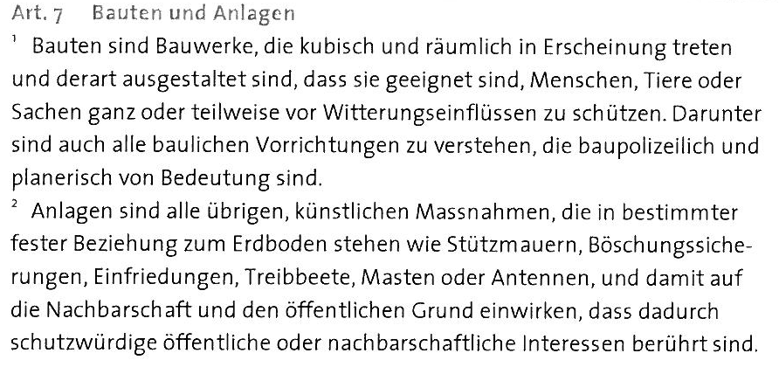
8.2. Antennen als Anlagen im Sinne des Baurechts
Auszug aus dem Baureglement der Gemeinde Oberbüren/SG

Slide 43
8.2. Antennen als Anlagen im Sinne des Baurechts
Die Bewilligungspflicht für Antennen ergibt sich aus ihrem Anlagencharakter
Die Unterscheidung Baute/Anlage ist wichtig, sie entscheidet darüber, ob
Grenzabstände eingehalten werden müssen;
die für Gebäude in der betreffenden Zone anwendbaren Maximalhöhen auch für eine Antenne gelten;
Antennen gelten als reine Anlagen, d.h. sie müssen weder die Maximalhöhe für Gebäude, noch den Grenzabstand einhalten!
Abstanderfordernisse ergeben sich höchstens aus der NISV

Slide 44
8.2. Antennen als Anlagen im Sinne des Baurechts
Im Zusammenhang mit einem Fall im Kanton Obwalden nahm der Regierungsrat des Kantons Obwalden dazu im Entscheid Nr. Nr. 509 vom 16. April 2003 (publiziert in OWVVGE XVI N. 20) folgendermassen Stellung:
"4. ... Aus dem Gesagten erhellt, dass Antennenmasten nach Lehre und Rechtsprechung den Höhenbeschränkungen für Bauten, wie sie sich zum Beispiel aus Art. 44 Abs. 2 BauG ergeben, ebenso wenig unterliegen wie den auf Gebäude zugeschnittenen Abstandsvorschriften (vgl. auch Hans Rudolf Trüeb, Der Bau von Fernmeldeanlagen, Unterlagen zur Schweizerischen Baurechtstagung 2001 in Freiburg, S. 123).

Slide 45
8.3. Antennenverbotszonen (RTVG)
1. Kapitel: Empfangsfreiheit
Art. 66 RTVG Freier Programmempfang
Jede Person ist frei, die an die Allgemeinheit gerichteten in- und ausländischen Programme zu empfangen.
Antennen gehören damit zum Wesen des Wohnens und sind in einer Wohnzone zonenkonform!
Entscheid Baurekurskommission Zürich BRKE IV Nr. 27/1997 vom 27. Februar 1997 in BEZ 1997 Nr. 18
VB.98.00153 VGr ZH vom 21. Oktober 1998, publiziert in URP 1999 S. 181: "Der geplante Antennenmast, ein schlanker, 13 m hoher und 15,9 cm dicker Metallstab, der sich gegen oben auf 11,4 cm verjüngt, erscheint nicht als geeignet, ein gehobenes Einfamilienhausquartier ästhetisch zu beeinträchtigen; er verstösst darum nicht gegen die Einordnungsnorm des zürcherischen PBG.").

Slide 46
8.3. Antennenverbotszonen (RTVG)
Art. 67 RTVG Kantonale Antennenverbote
1 Die Kantone können in bestimmten Gebieten das Errichten von Aussenantennen verbieten, wenn:
a. dies für den Schutz bedeutender Orts- und Landschaftsbilder, geschichtlicher Stätten oder von Natur- und Kunstdenkmälern notwendig ist; und
b. der Empfang der in der Region üblichen Programme unter zumutbaren Bedingungen gewährleistet bleibt.
2 Das Errichten einer Aussenantenne, mit der weitere Programme empfangen werden können, muss ausnahmsweise bewilligt werden, wenn das Interesse am Empfang der
Programme das Interesse am Orts- und Landschaftsschutz überwiegt

Slide 47
8.3. Antennenverbotszonen (RTVG)
Antennenverbote gemäss Zürcher PBG § 78
Aussenantennen
Die Bau- und Zonenordnung kann für ganze Zonen oder gebietsweise Aussenantennen verbieten, sofern durch andere technische Einrichtungen gleichwertige Empfangsmöglichkeiten gewährleistet sind.

Slide 48
8.3. Antennenverbotszonen (PBG LU)
§ 143 Antennen und vergleichbare Anlagen
1 Die Zulässigkeit von Aussenantennen und vergleichbaren Anlagen für den Empfang von Radio- und Fernsehprogrammen richtet sich nach Artikel 53 des Bundesgesetzes über Radio und Fernsehen vom 21. Juni 1991 177.
2 Andere Aussenantennen und vergleichbare Anlagen sind zulässig, ausser wenn das Interesse am Schutz bedeutender Orts- und Landschaftsbilder, geschichtlicher Stätten oder Natur- und Kunstdenkmäler das Interesse an den mit den Anlagen empfangbaren Informationen überwiegt.
3 Im Weiteren sind die umweltrechtlichen Erlasse, insbesondere die Verordnung über den Schutz vor nichtionisierender Strahlung vom 23. Dezember 1999178, zu beachten.

Slide 49
8.3. Antennenverbotszonen (Planungszonen-Schwachsinn à la Sursee/Sempach)
Art. 54
Abs.1 Als Antennenanlagen gelten Anlagen, die dem draht- und kabellosen Empfang sowie der draht- und kabellosen Übermittlung (Mobilfunk usw.) dienen.
Abs. 2 Antennenanlagen sind in erster Linie in der Arbeitszone zu erstellen. Bestehende Standorte sind vorzuziehen.
Abs. 3 Antennenanlagen in den übrigen Bauzonen sind nur zulässig, wenn kein Standort in einer Arbeitszone möglich ist. In diesen Fällen ist zudem eine Koordination mit bestehenden Antennenanlagen zu prüfen. Falls die Prüfung ergibt, dass eine Koordination aufgrund der anwendbaren Vorschriften möglich ist, ist die neue Anlage am bestehenden Standort zu erstellen.

Slide 50
8.3. Antennenverbotszonen (Planungszonen-Schwachsinn à la Sursee/Sempach)
Art. 54
Abs. 4 In Wohnzonen sind Antennenanlagen nur zum Empfang von Signalen oder für die Erschliessung der Nachbarschaft der Antennenanlage (Detailerschliessung) gestattet. Sie sind unauffällig zu gestalten.
Abs. 5 In der Städtchenzone, der Vorzone zur Städtchenzone sowie in einem Bereich von 100 m zu diesen Zonen sind Antennenanlagen nicht zulässig. In einem Bereich von 100 m zu Schutzobjekten (Denkmalschutzobjekte, Kulturobjekte, Naturobjekte usw.) sind Antennenanlagen ebenfalls nicht zulässig.

Slide 51
8.3. Antennenverbotszonen (Planungszonen- Schwachsinn à la Sursee/Sempach)
Rechtliche Würdigung:
Wenn sich ein solcher Erlass gegen Mobilfunkantennen richten soll, so sind sie auch explizit zu bennenen und der Erlass muss sich im Sinne des Verhältnismässigkeitsprinzips darauf beschränken
Die Gemeinden legiferieren hier in einem Gebiet, indem sie nicht zuständig sind.
Für die Mobilfunkunternehmungen gibt es einen bundesrechtlichen Versorgungsauftrag, die Funkamateure können sich auf die Meinungsäusserungs- und Informationsfreiheit berufen
Gesetzlicher Rahmen in § 143 PBG LU klar umschrieben

Slide 52
8.3. Antennenverbotszonen (Planungszonen-Schwachsinn à la Sursee/Sempach)
Wo sich Ignoranz und Überheblichkeit paaren (Antwort auf die Anfrage eines Bürgers…)
Sehr geehrter Herr ….
Ob diese Angelegenheit für uns blamabel ist oder nicht haben nicht sie zu beurteilen (nota bene schon gar nicht von Zürich aus)! Es liegt einzig und allein in der Verantwortung der politischen Behörden unter Einhaltung der demokratischen Rechte zu entscheiden. Dabei sind die Interessen der betroffenen Bürger gebührend zu berücksichtigen. Wenn es die Gerichte dann anders sehen, haben wir das zu akzeptieren und
entsprechend zu handeln.
Freundliche Grüsse
Bruno Bucher
Bauvorsteher Sursee

Slide 53
8.4. Baurechtliches Einordnungsgebot
PBG § 238. 1 Bauten, Anlagen und Umschwung sind für sich und in ihrem Zusammenhang mit der baulichen und landschaftlichen Umgebung im ganzen und in ihren einzelnen Teilen so zu gestalten, dass eine befriedigende Gesamtwirkung erreicht wird; diese Anforderung gilt auch für Materialien und Farben.
2 Auf Objekte des Natur- und Heimatschutzes ist besondere Rücksicht zu nehmen; sie dürfen auch durch Nutzungsänderungen und Unterhaltsarbeiten nicht beeinträchtigt werden, für die keine baurechtliche Bewilligung nötig ist.

Slide 54
8.4. Baurechtliches Einordnungsgebot
Bei Antennen dürfen keine besonderen Gestaltungsleistungen verlangt werden.
Die äussere Gestalt und Grösse ergibt sich weitestgehend aus der technischen Funktion
Achtung: die Gemeinden verfügen bei der Beurteilung der baurechtlichen Einordnung über einen geschützten Ermessens- und Autonomiebereich. Negative Einordnungsentscheide einer Gemeinde können nur umgestossen werden, wenn ein Ermessensmissbrauch, eine Ermessensüberschreitung oder eine willkürliche Handhabung des Ermessens vorliegt. Deshalb ist es wichtig, die Gemeinde für das Projekt zu gewinnen.

Slide 55
8.5. Baubewilligungspflicht
Zweck des Baubewilligungsverfahrens:
Zweck des Baubewilligungsverfahrens ist es, die Bauvorhaben vor ihrer Ausführung auf ihre Übereinstimmung mit der Rechtsordnung zu überprüfen, d.h. mit den Bestim­mungen des Bau- und Planungsrechtes sowie weiterer öffentlich-rechtlicher Vorschrif­ten wie z.B. dem Strassen-, Feuerschutz-, Umweltschutz-, Gewässerschutz- und Energierecht. Zusätzlich dient das Verfahren der Wahrnehmung der nachbarlichen Interessen, z.B. Einhaltung der Grenzabstände usw.

Slide 56
8.5. Baubewilligungspflicht
Art. 22 RPG Baubewilligung
1 Bauten und Anlagen dürfen nur mit behördlicher Bewilligung errichtet oder geändert werden.
2 Voraussetzung einer Bewilligung ist, dass
a. die Bauten und Anlagen dem Zweck der Nutzungszone entsprechen und
b. das Land erschlossen ist.
3 Die übrigen Voraussetzungen des Bundesrechts und des kantonalen Rechts bleiben vorbehalten.

Slide 57
8.5. Baubewilligungspflicht
§ 309 PBG ZH
Bewilligungspflicht
§ 309. 1 Eine baurechtliche Bewilligung ist nötig für:
d. Anlagen, Ausstattungen und Ausrüstungen,
l. Aussenantennen,

Slide 58
8.5. Baubewilligungspflicht
Ausnahmen von der Bewilligungspflicht
§ 1 Bauverfahrensordnung BVV:
Keiner baurechtlichen Bewilligung bedürfen:
i.Empfangs- und Sendeantennen mit einer gesamten Sendeleistung (äquivalenten Strahlungsleistung ERP max.) von weniger als 6 Watt, sofern die einzelnen Antennen in keiner Richtung 0,8 müberschreiten und die Höhe tragender Masten weniger als 1 m beträgt; solche Anlagen sind jedoch bewilligungspflichtig in Kernzonen sowie im Geltungsbereich einer anderen Schutzanordnung oder eines Ortsbild- oder Denkmalschutzinventars

Slide 59
8.5. Baubewilligungspflicht
Ausnahmen von der Bewilligungspflicht
§ 2. BVV Die Befreiung erstreckt sich auf die Pflicht zur Einreichung eines Baugesuches sowie zur Aussteckung und zur öffentlichen Bekanntmachung des Bauvorhabens.
2 Die Befreiung von der Bewilligungspflicht entbindet nicht von der Pflicht, die Vorschriften des materiellen Rechts einzuhalten.
Für untergeordnete Bauvorhaben existiert das Anzeigeverfahren, dort wird auf eine Aussteckung/Ausschreibung verzichtet, dafür müssen die betroffenen Nachbarn schriftlich ihr Einverständnis geben

Slide 60
8.5. Baubewilligungspflicht
Ausnahmen von der Bewilligungspflicht
Anlagen auf Fahrzeugen/Booten (aber Bau- und Ausrüstungsvorschriften!)
Temporäre Anlagen i.d.R. 2-3 Monate geduldet
Kt. TG verlangt sogar für temporäre Bauten eine Baubewilligung!
Besondere Regelungen Kanton AG:
keine Bewilligungspflicht für Fahnenstangen im Kanton AG, in anderen Kantonen teilweise keine ausdrückliche Regelung

Slide 61
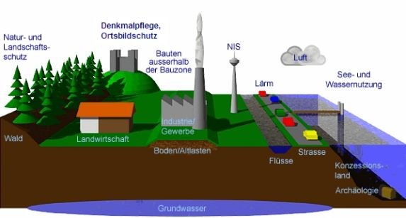
8.5. Baubewilligungspflicht
Weitere Spezialbewilligungen können nötig sein!

Slide 62
8.6. Ablauf des Baubewilligungsverfahrens
Gute Infoquelle:
http://www.baugesuche.zh.ch/internet/baudirektion/baku/de/rundumsbauen.html
Muster für eine Baueingabe (grosse Anlage ausserhalb der Bauzone)
MusterBaugesuch-Endfassung.pdf
Verfahrensablauf.pdf
Wichtiger Grundsatz:
Stehen dem Bauvorhaben keine planungs-, bau- und umweltrechtliche Hindernisse entgegen, ist es zu bewilligen. Die Baubewilligung kann Auflagen, Bedingungen oder Befristungen enthalten (§§ 319 - 321 PGB).

Slide 63
8.6. Ablauf des Baubewilligungsverfahrens
Vorbereitung:
Bewilligungspflicht abklären
Frühzeitig planen, teilweise lange Fristen
Timing so planen, dass Aussteckung/Ausschreibung möglichst in Feriensaison fällt, verringert Rekursrisiko…
Merkblätter/Unterlagen Gemeinde, Bauordnung, Zonenplan
Je nach Lage Nachbarn orientieren
Allenfalls Spezialisten beiziehen (Pläne zeichnen, NISV-Berechnung, Standortbegründung)
Einverständnis Eigentümer/Vermieter einholen
Sinnvolle Titelwahl für das Bauvorhaben «low key», z.B. nur «Antennenanlage» oder «Antenne für den Amateurfunkdienst», «Umbau bestehende Antenne»

Slide 64
8.6. Ablauf des Baubewilligungsverfahrens
Baugesuchsunterlagen
Für Bauvorhaben sind nach § 3 BVV in der Regel folgende Pläne und Unterlagen 3-fach für die Gemeinde sowie für jede beteiligte kantonale Fachstelle erforderlich:
Baugesuchsformular der Gemeinde mit allfälligen weiteren kommunalen und kantonalen Formularen
Aktuelle Kopie des Grundbuchplanes mit eingetragenen Baulinien und eingezeichnetem Bauvorhaben
Umgebungsplan mit Höhenkoten
Projektpläne (Grundrisse, Ansichten, Schnitte) im Massstab 1:100
In den Plänen sind abzubrechende Teile gelb und neue Teile rot darzustellen und die Zweckbestimmung anzugeben (§ 4 BVV).
NISV-Berechnung
Allenfalls kurzer Projektbeschrieb, Info-Material Amateurfunk, Fotomontage der Antenne

Slide 65
8.6. Ablauf des Baubewilligungsverfahrens
Formerfordernisse:
Unterschriften
Das Baugesuch und sämtliche Unterlagen (Pläne) sind zu datieren und von der Bauherrschaft bzw. dessen Vertreter, dem Grundeigentümer und dem Projektverfasser zu unterzeichnen (§ 6 BVV).
Einreichen des Gesuches
Sämtliche Gesuchsunterlagen sind bei der örtlichen Baubehörde einzureichen. Diese koordiniert die notwendigen Bewilligungen für das Bauvorhaben und leitet die Gesuchsunterlagen an die Kantonale Leitstelle für Baubewilligungen zuhanden der betroffenen Fachstellen weiter.

Slide 66
8.6. Ablauf des Baubewilligungsverfahrens
Vorprüfung
Eingehende Gesuche werden von der örtlichen Baubehörde und den kantonalen Fachstellen auf ihre Vollständigkeit geprüft. Allfällige Ergänzungen der Unterlagen werden innerhalb von 3 Wochen beim Gesuchsteller nachgefordert
(§ 313 PBG).

Slide 67
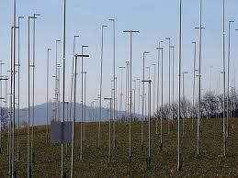

8.6. Ablauf des Baubewilligungsverfahrens
Publikation, öffentliche Auflage und Aussteckung

Slide 68
8.6. Ablauf des Baubewilligungsverfahrens
Achtung: fehlende Aussteckung kann dazu führen, dass die Nachbarn eine neue Rekursfrist erhalten!
Allenfalls mit der Gemeinde vereinbaren, dass der Mast selber als Aussteckung verwendet werden kann (Verhältnismässigkeit, Aussteckung teurer als ganze Anlage)
Die Aussteckung muss nicht jedes Detail zeigen, es reicht eine gute sichtbare Markierung des Bauvorhabens, horizontale Teile müssen nicht dargestellt werden.
Die Aussteckung soll potentielle Einsprecher nur auf das Projekt aufmerksam machen, Details sind den auf der Gemeinde aufgelegten Plänen zu entnehmen!

Slide 69
8.6. Ablauf des Baubewilligungsverfahrens
Gültigkeitsdauer der Baubewilligung
Baurechtliche Bewilligungen erlöschen nach 3 Jahren, wenn nicht vorher mit der Ausführung begonnen worden ist. Die Frist beginnt mit dem Ablauf der letzten Rechtsmittelfrist (§ 322 PBG).

Slide 70
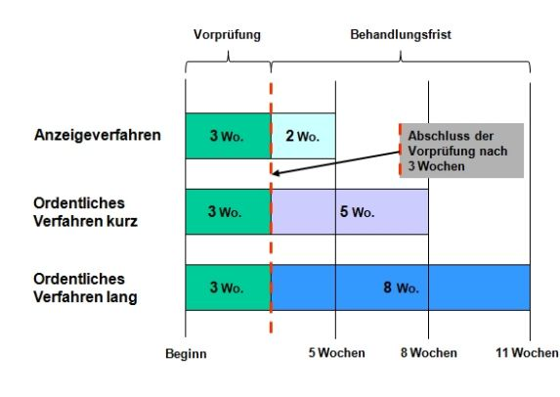
8.6. Ablauf des Baubewilligungsverfahrens
Verfahrensfristen

Slide 71
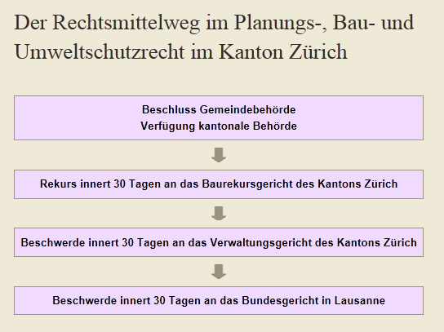
8.7. Rechtsmittel

Slide 72

8.7. Baurekursverfahren Kanton Zürich

Slide 73
8.7. Baurekursverfahren Kanton Zürich
Wichtig:
Zum Rekurs ist nur legitimiert, wer die Zustellung des baurechtlichen Entscheides innerhalb der 20-tägigen Auflagefrist verlangt hat!
Der Baugesuchsteller kann einen Rekurs einreichen, wenn sein Baugesuch abgelehnt wird
Wer den Prozess verliert, trägt die Kosten und hat dem Gegner eine Parteientschädigung zu bezahlen (Anwaltskosten).

Slide 74
8.8. Antennen ausserhalb der Bauzone
Art. 16a Zonenkonforme Bauten und Anlagen in der Landwirtschaftszone
1 Zonenkonform sind Bauten und Anlagen, die zur landwirtschaftlichen Bewirtschaftung oder für den produzierenden Gartenbau nötig sind. Vorbehalten bleibt eine engere Umschreibung der Zonenkonformität im Rahmen von Artikel 16 Absatz 3.

Slide 75
8.8. Antennen ausserhalb der Bauzone
Grundsatz: das eigenössische Raumplanungsgesetz sieht eine strikte Trennung zwischen Baugebiet und Nichtbaugebiet vor. Bestehende Häuser mit Alleinlage (und Antennenbewilligung) sind deshalb aus Amateursicht mit Gold nicht aufzuwiegen!
Ausserhalb der Bauzonen herrscht deshalb grundsätzlich ein Bauverbot!
Bauen ausserhalb von Bauzonen ist nur zulässig, wenn eine entsprechende Ausnahmebewilligung erteilt wird. Auf diese besteht kein Rechtsanspruch !
Dieser Grundsatz wird von den kantonalen Behörden unverhältnismässig stur durchgesetzt, wunderbare Spielwiese für Bürokraten, es wird monatelang über Finessen geistig onaniert…

Slide 76
8.8. Antennen ausserhalb der Bauzone
Art. 24 RPG
Ausnahmen für Bauten und Anlagen ausserhalb der Bauzonen
Abweichend von Artikel 22 Absatz 2 Buchstabe a können Bewilligungen erteilt werden, Bauten und Anlagen zu errichten oder ihren Zweck zu ändern, wenn:
a. der Zweck der Bauten und Anlagen einen Standort ausserhalb der Bauzonen erfordert; und
b. keine überwiegenden Interessen entgegenstehen.
Bei solchen Baugesuchen ist immer eine Standortbegründung einzureichen!!!

Slide 77
8.8. Antennen ausserhalb der Bauzone
Keine Regel ohne Ausnahme:
Landwirtschaftliche Gebäude und Anlagen
Standortgebundene Bauten:
positive Standortgebundenheit: Anlage ist auf Standort ausserhalb der Bauzone aus technischen oder betrieblichen Gründen angewiesen
Negative Standortgebundenheit: Anlage kann an keinem anderen Standort erstellt werden

Slide 78
8.8. Antennen ausserhalb der Bauzone
Zur Erteilung derartiger Bewilligungen ist nicht die Gemeinde, sondern der Kanton zuständig (kant. Baudirektion, kant. Planungsämter)
Die positive Standortgebundenheit kann sich auch aus dem Wohnsitz des Baugesuchstellers ergeben, wenn sich dieser ausserhalb der Bauzone befindet:
«Antenne gehört zum Wesen des Wohnens und ist durch die Meinungsäusserungs- und Informations-freiheit geschützt»
Kt. Zürich: «7m-Regel», d.h. im Umkreis von 7m um das Wohnhaus geht die Behörde davon aus, dass die Einrichtung zum Wesen des Wohnens gehört

Slide 79
8.8. Antennen ausserhalb der Bauzone
Argumente Standortgebundenheit
Grundwasser verbessert Abstrahlungseigenschaften für Bodenwelle
Höhenlage, frei von Hindernissen
Vorhandene Infrastruktur und Erschliessung an diesem Ort
Kein Noise aus der Nachbarschaft, ungestörter Empfang!
Keine Einwirkungen auf Elektronik in der Umgebung

Slide 80
8.8. Antennen ausserhalb der Bauzone
Art. 24c RPG Bestehende zonenwidrige Bauten und Anlagen ausserhalb der Bauzonen
1 Bestimmungsgemäss nutzbare Bauten und Anlagen ausserhalb der Bauzonen, die nicht mehr zonenkonform sind, werden in ihrem Bestand grundsätzlich geschützt.
2 Solche Bauten und Anlagen können mit Bewilligung der zuständigen Behörde erneuert, teilweise geändert, massvoll erweitert oder wiederaufgebaut werden, sofern sie rechtmässig erstellt oder geändert worden sind. Ideale Bestimmung zur Umnutzung von Kabel-TV-Anlagen zu Amateurfunkzwecken oder Kampfwertsteigerung von Bauernhäusern mit Antennen

Slide 81
8.8. Antennen ausserhalb der Bauzone
Die Standortgebundenheit wird unter folgenden Voraussetzungen bejaht:
Im Rahmen einer Interessenabwägung ist das private Interesse an der Baute/Anlage grösser als das öffentliche Interesse am Bauverbot
Kleiner baulicher Eingriff
Kein wesentlicher Verlust von Kulturland
Keine erhebliche Raumwirksamkeit, d. h. kein grosser Publikumsverkehr oder aufwendige Erschliessungsmassnahmen
Achtung auf Gewässerschutzzonen: Bauverbot!
Beispiel für Standortgebundenheit:
AR GVE 2009 1475.pdf

Slide 82
8.8. Antennen ausserhalb der Bauzone
Diese Rechtsgrundsätze haben aber im Kanton Luzern offensichtlich keine Geltung, wie dieses Schreiben des RAWI zeigt:
RAWI-Schwachsinn
Fazit:
EMRK und BV gelten nicht im Kanton Luzern
Keine Bestandesgarantie (Haus liegt ausserhalb der Bauzone!)

Slide 83
8.8. Antennen ausserhalb der Bauzone
Stichwort «Energiewende»
Art. 16 und 18 RPG LU Wind- und Solaranlagen
In Bau- und Landwirtschaftszonen sind sorgfältig in Dach- und Fassadenflächen integrierte Solaranlagen zu bewilligen, sofern keine Kultur- und Naturdenkmäler von kantonaler oder nationaler Bedeutung beeinträchtigt werden

Slide 84
8.8. Antennen ausserhalb der Bauzone
Stichwort «Energiewende»
Nachdem die Behörden solche Anlagen auch ausserhalb der Bauzonen «durchwinken» und plötzlich alle tollen Grundsätze zum Bauen ausserhalb der Bauzonen nicht mehr gelten, wären jetzt die Ingenieure gefragt:
Wer entwickelt die erste gute Tarn-Antenne in Form eines Solarpanels oder eines Windrads?
Alle Bewilligungsprobleme wären vom Tisch…

Slide 85
Fazit
Soll der Amateurfunk auch in einigen Jahren noch existieren, so sind folgende Massnahmen nötig:
Massive PR und Image-Pflege für den Amateurfunk
Mehr Engagement aus den Reihen der Funkamateure für den Notfunk
Bundesrechtliche Befreiung von Amateurfunkantennen von privater und öffentlicher Bewilligungspflicht (Beispiel: Italien oder Deutschland für Antennen bis 10m Höhe in diversen Bundesländern)
Konsequentes Durchsetzen der gesetzlichen Störschutzmassnahmen durch das BAKOM (nicht nur im Zusammenhang mit BAOFENG-Geräten…)

